Slide 1
本
科
生
毕
业
答
辩
本
科
生
毕
业
答
辩
基于证券知识图谱领域的命名实体
识别系统设计与实现
答辩人：乐远

Slide 2
设计方案
需求分析
项目意义
计划
Title: 基于证券知识图谱领域的
命名实体识别系统设计与实现

Slide 3
大数据
机器学习
互联网+
项目意义
金融
深度学习
人工智能
证券
知识图谱

Slide 4






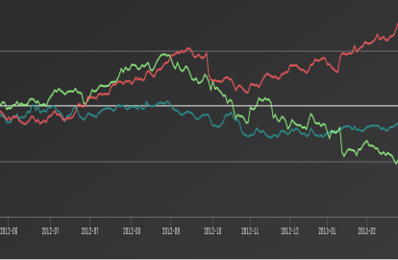
金融证券
能否把这些信息联系起来呢？
主题、观点、情绪
反应市场波动
消息影响投资者行为
关联相应股票
群体行为导致股价波动
股价波动影响投资者行为
人、公司
股市行情
项目意义
需求分析
设计方案
计划

Slide 5




金融证券
人
公司
万物互联
行业
构建证券知识图谱
产品
项目意义
需求分析
设计方案
计划

Slide 6
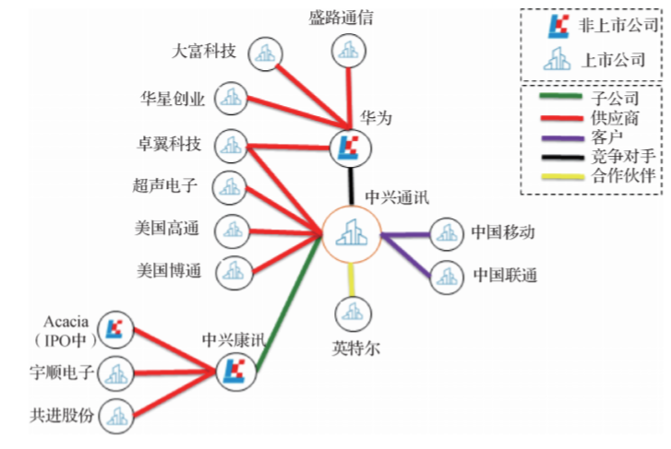
Firm-based
Consumer-based
金融证券
知识图谱
通过将零散的结构化、半结构化的数据通过信息抽取、信息融合并用图来表示概念、实体以及实体之间的关系构成的语义网络。
项目意义
需求分析
设计方案
计划

Slide 7
Firm-based
Consumer-based
金融证券
知识构建
知识应用
知识计算
业务目标
知识存储
项目意义
需求分析
设计方案
计划

Slide 8
金融证券
知识构建
命名实体识别
关系抽取
提高命名实体识别效率，为构建证券知识图谱打下基础
设计命名实体识别系统
项目意义
需求分析
设计方案
计划

Slide 9
大数据
机器学习
互联网+
需求分析
金融
深度学习
人工智能
证券
知识图谱

Slide 10
功能需求
股吧
新闻
微博
微信
门户网站
实体识别系统处理
人名、机构名、地名、时间、日期、货币和百分比
项目意义
需求分析
设计方案
计划

Slide 11
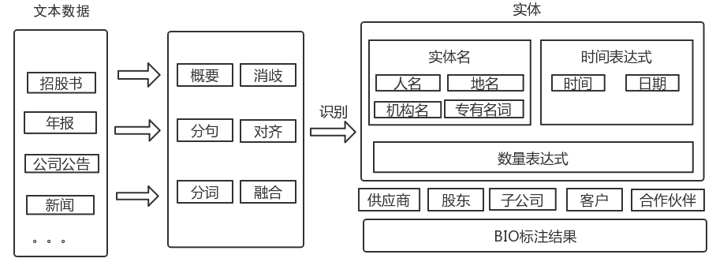
功能需求
命名实体识别系统主要功能示意图
项目意义
需求分析
设计方案
计划

Slide 12
非功能需求
性能
能够处理一定复杂度的数据，能够在可以接受的时间内分析
出命名实体结果，不能占据太多内存（不超过2G）
扩展性
接口设计符合开闭原则，允许在不能的功能上采取不同的方法而不影响系统的运行
正确性
命名实体识别的正确率必须在90%以上，F值在80以上。不能有太多歧义的结果
健壮性
能够捕捉到数据格式等错误，不会因为突发事件导致数据丢失或者出现差错
项目意义
需求分析
设计方案
计划

Slide 13
大数据
机器学习
互联网+
设计方案
金融
深度学习
人工智能
证券
知识图谱

Slide 14
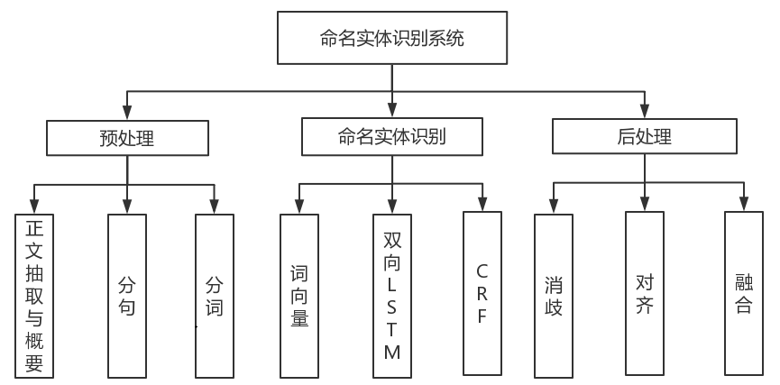
系统功能设计
命名实体识别系统功能结构图
项目意义
需求分析
设计方案
计划

Slide 15
系统概要设计
项目意义
需求分析
设计方案
计划

Slide 16
算法设计
项目意义
需求分析
设计方案
计划

Slide 17
系统功能设计
项目意义
需求分析
设计方案
计划

Slide 18
系统功能设计
项目意义
需求分析
设计方案
计划

Slide 19
大数据
机器学习
互联网+
计划
金融
深度学习
人工智能
证券
知识图谱

Slide 20
jellylover PPT
项目意义
需求分析
设计方案
计划

Slide 21
jellylover PPT
项目意义
需求分析
设计方案
计划

Slide 22
大数据
机器学习
互联网+
谢谢大家
金融
深度学习
人工智能
证券
知识图谱

